Slide 1
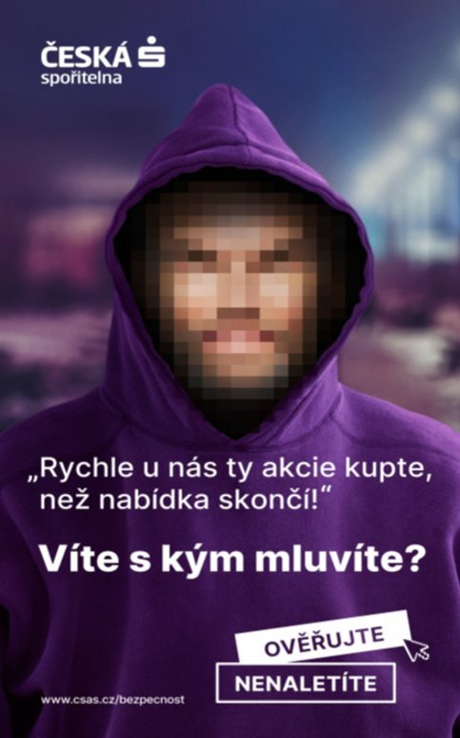
Klientská bezpečnost
Ondřej Pohanka, doména Identita

Slide 2



Útočníci míří na dva cíle v bance
IT infrastruktura
Klienti
Notes:
na úvod, vždy uvádím informace o tom, že útočníci míří na dva cíle
Zatímco ochrana IT infrastrukury je poměrně velmi robustní, tak klienti jsou tím nejzranitelnějším a nejslabším článkem na cestě jak se dostat k penězům
Typickým útokem na IT infra je DDoS útok, jehož cílem je odstavit webové služby firmy. Útok je často veden v rámci kybernetické války z východních zemí s cílem destabilizovat klíčové firmy a úřady země. Proti těmto útokum jsme jako banka velmi dobře a robustně chráněni.
Nicméně, pokud se útočníci chtějí dostat k penězům klientů, tak nejsnažší je zaútočit přímo na klienty

Slide 3
+500%
2021 vs 2024
Notes:
Když se podíváme do statistik, tak mezi lety 2021 a 2024 došlo k velmi výraznému nárůstu počtu útoků na klienty
V případě ČS se jednalo v roce 2024 o 45tisíc klientů, kteří se stali terčem úspěšného útoku

Slide 4
2021
0,4 mld Kč
2022
2,0 mld Kč
2023
1,4 mld Kč
2024
1,3 mld Kč
Ztráty klientů bank v České republice, data dle ČBA, rok 2021 odhad dle dat ČS a.s.
Notes:
(Když mluvím někde veřejně, tak neukazuju čísla přímo za ČS, ale odkazuju se na statisiky ČBA)
Tedy, když se podíváme na to o kolik peněz přišli klienti českých bank v minulých letech, tak vidíme, že nejvíce dramatický nárůst byl v roce 2022
škody klientů se nám pak podařilo významně snížit a v posledních dvou letech řekněme zastabilizovat
Nicméně, stále to má daleko k ideálu
Současně je mylné se domnívat, že to jen tak poleví, na druhé straně totiž stojí organizovaný zločin - fungují jako firma, technologie lze koupit na darknetu, jedna skupina vydělá 200mio CZK, více info případně v druhé prezce ke strategii

Slide 5
Většina útoků je manipulativní a klienti chtějí platby realizovat
74% podvodů je manipulativních
Notes:
Nyní se podíváme na to, jaké jsou nejčastější legendy, neboli finty, které útočníci využívají na vylákaní peněz od klientů
Útoky, lze rozdělit na dvě základní kategorie:
Manipulativní útoky - jedná se o útoky, kdy útočník zmanipuluje klienta takovým způsobem, že klient si je přesně vědom, že danou transakci dělá a mnohdy I navzdory tom, že jej varujeme, že se jedná o podvod, tak jej nejsme schopni přesvědčit aby transakci zrušil - více si povíme na dalších slidech
Ostatní útoky - do této kategorie spadá například klasický phising, kdy klient nevědomky zadá své přihlašovací údaje do podvodných stránek a útočník za něj zadá tarnsakci, kterou klient pak nevědomky potvrdí. Dále sem patří podvodný eshop, který vyláká peníze a nepošle zboží, nebo vyláká a zneužije udaje o platební kartě. Zásadní rozdíl oproti manipulativním útokům je ten, že pokud takovou transakci jako banka odhalíme a kontakujeme klienta, tak klient platbu okamžitě ruší.
Na dalsích slidech si povíme více o konkrétních útocích a jak probíhají

Slide 6
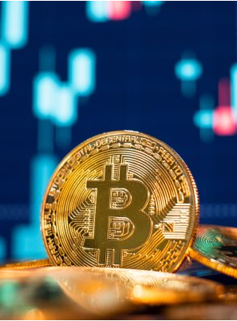

Podvodné investice
Reklama na sociálních sítích
Klient zanechá kontaktní informace
Klient je kontaktován podvodníky
Zřízení přístupů do "investiční platformy"
Zhodnocení prvního vkladu
Klient investuje velké prostředky
Peníze nejdou vybrat
Podvod trvá mnohdy měsíce
Notes:
Jedná se nyní o nejrozšířenější podvod, kterému čelí naši klienti
…..projít útok podle bodů na slidu....
Kolegyně z mého týmu, která je psycholog, říká, že v každé velké lži je malý kus pravdy - v tomto případě útočníci dělají to, že jim pošlete např. 5tis Kč a oni vám je v rámci dvou tří týdnů zhodnotí na 3-4 násobek a tento výdělek vám pošlou zpět na váš účet (!) V tu chvíli je s klientem amen, protože absolutně uvěří tomu, že to funguje a začne "investovat" ve velkém
Tyto podvody celkově trvají mnohdy řadu týdnů, až měsíců, kdy klient postupně investuje a investuje až z něj vytáhnou veškeré peníze, mnohdy si I půjči nebo zastaví nemovitosti
Když chce klient peníze vybrat, tak útočníci mají různé záminky proč to nejde, např. že se mu právě snížilo investiční skore a peníze tedy nejde vybrat a aby skore zvýšil, tak zase musí poslat peníze... zní to absurdně, ale z pohledu psychologie, takový klient stojí před rozhodnutím, že aby se dostal např. 3-4milionům (fiktivním, protože svých tam má třeba 1mio), které má na (podvodné) investiční platformě, tak mu stačí poslat "jen" 200tis Kč. Tedy porovnává 200tis vs 3-4mio CZK.
Každý klient, který podlehne investičnímu podvodu si na začátku vysní nejaký sen, co s těmi penězi udělá. Mluvil jsem s klientkou, která chtěl splatit úvěr, jiní klienti chtějí penězmi pomoc svým detěm apod. Tento sen jim pak bohužel odstaví racionální část mozku a slepě následují manipulativní útočníky, kteří jsou velmi pečující - zajímají se o klienty, ptají se na rodinu, nebo naopak, když je potřeba tak zase přitlačí, že klient musí jednat rychle, jinak přijde o výhodnou nabídku apod
Někdy nám nad tím zůstává rozum stát, protože poslední příklad se odehrál tak, že klientka si v ČS vzala úvěr, kdy nám tvrdila, že to jsou peníze na rekontrukci bytu. Tyto peníze pak vybrala v hotovosti na pokladně a částku více jak milion korun předala útočníkům někde na parkovišti, v domění, že je předává kurýrovi, který je veze do ČSOB a bude je imvestovat a zhodnocovat:-/

Slide 7
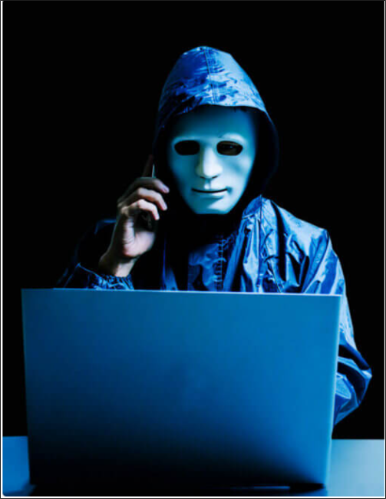
Falešný bankéř
Volající se vydává za bankéře
Tvrdí, že účet je ohrožený
Naléhá na okamžitý převod peněz
Využívá strachu a časového tlaku
Často se ozve ještě jako bezpečnostní pracovník, pracovník policie nebo ČNB
Zaslání přístupů do "platformy ČNB", kde klient vidí zachráněné peníze
Notes:
Druhým nejvíce rozšířeným je pak Falešný bankéř
...projít seznam na slidu....
Celá legenda stojí na tom, klienta co nejvíce vyděsit, zatlačit na něj z pozice autority (volá bezpečnostní pracovník banky, policie ČR, apod.)
Nově útočníci začínají celý útok tím, že klientovi přijde podvodná SMS, např. že má zaplatit pokutu. Pokud na ni klikne, tak zadá přihlašovací údaje do podvodných stránek, v domění, že jde platit a tím zpřístupní IB podvodníkům, kteří tak vidí jeho zůstaky, účty, karty apod, toho následně využijí. Klientovi totiž zavolají, a řeknou mu, že kliknul na podvodnou SMS (ciže je pravda!) a že jeho účet je v ohrožení. Jsou velmi relevantní, protože vidí detaily jeho IB, takže znají čísla účtů, karet apod.
Následně klienta přimějí aby peníze zachránil...
Součástí této jejich hry je často i zaslání přístupů do "platformy" ČNB, kam klient dostae přihlašovací údaje a po přihlášení tam vidí své převedené peníze...
Podvodný příběh je často vyladěn do těchto detailů, kdy klientovi pošlou různé dokumenty s hlavičkou ČS, nebo osobní kartičky potvrzující identitu pracovníka ČS (fotku ukradnou na linkedIN), v případech, kdy klienti vkládali peníze do krypto ATM, tak QR kody, které jim útočnici dali (nutné pro vložení penez do krypto ATM) obsahovaly logo ČNB nebo ČS

Slide 8

Love scam
Kontakt přes seznamky nebo sociální sítě
Vyznává lásku a důvěru
Tvrdí, že má finanční / zdravotní problém
Naléhá na poslání peněz
Využívá falešné fotografie a příběhy
Slíbí setkání, které neproběhne
Po získání peněz přeruší kontakt
Nejtěžší na demanipulaci
Klienti jsou zamilovaní
Notes:
Asi nejstarší podvod ala "sňatkový podvodník"
Jen je dobře škálovaný v digitálu:-)
Z pohledu demanipulace, jde o nejtěží případy, kdy klienti jsou v podvodu řadu měsíců, protože jsou prostě zamilovaný
Útočníci prostě trefí slabé místo klientů, které je v podobě nějakého zklamání, opuštěnosti, chybějící péče, neopětované lásky a tohle všechno jim ti útočníci poskytnou a klienti jim zase poskytnou peníze:-/
Jako asi nejvtipnější historku, zde vždy uvádím, že v konkurenční bance, snad RB, měli klientku, která posílala peníze astronautovi na oběžnou dráhu, protože se nemůže vrátit zpět na Zem.... :-D jinak nejčastější historky jsou záchrana nemocných vojáků z mise, ale také platba výkupného za prince Harryho nebo nemocného Brada Pitta...:-)

Slide 9
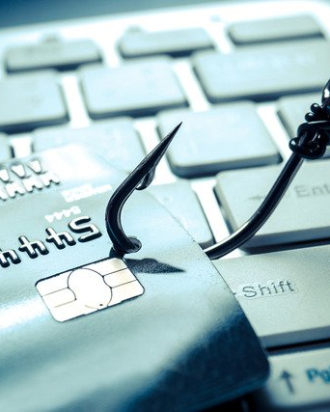
Phishing a to ostatní
Bazarové podvody
Falešné brigády
Rodinné pasti
Falešné eshopy
Notes:
Na tom slidu jsou zbývající podvody, kterých máme v řádu jednotek procent
Bazarové podvody
Klient inzeruje na bazosi
Je kontaktován zájemcem o zboží, který mu posílá stránku na přepravu včetně toho, že tam obdrží peníze a to tak, že se přihlásí do svého IB
Ve skutečnosti klient zadá udaje na falešnou stránku, útočníci za něj zadají platbu, kterou on pak v domění, že potvrzuje příchozí peníze na svůj účet potvrdí
Falešné brigády
Podvod nabízí výdělek v řádu několik tisíc denně, kde cílem bylo přeposílat peníze z účtu na účet,
Ve skutečnosti se tito klienti, stali bílými koňmi a přeposílají peníze z trestné činnosti
Rodinná past
Nejnovější podvod
Útočníci pošlou SMS: Mami, rozbil se mi telefon, tohle je moje nové telefonní číslo. Napiš mi, potřebuju peníze na nový mobil
Pokud se útočníkům podaří trefit klienta, který má díte např. V zahraničí, tak se může stát že podlehne a peníze pošle
Falešný eshop
Falešný eshop, který láka na nízké ceny značkového zboží
Klient zaplatí, zboží nepřijde a často jsou zneužity I údaje o platební kartě
Mnody útočníci koupí nějaký funkční eshop, kde je I originální platební brána, nabídnou nizké ceny značkového zboží, vyberou od lidí peníze a zmizí

Slide 10

Jak je možné, že to funguje?
1. Útočí na emoce = strach, chamtivost, osamělost
2. Hrají antisystémovou notu
Využívají manipulativní techniky
Naléhavost
Vzácnost
Autorita
Budování vztahu
Malá pravda
Notes:
Když vypravím příběhy zmaniupolvaných klientů, tak lidé nevěří, že je možné aby na to někdo naletěl, že jim by se to stát nemohlo, naše výzkumy říkají že 8 z 10 lidí toto říká a myslí si to
Celý vtip je v tom, že každý z nás se může stát obětí jen záleží na tom, jestli se útočníkům podaří trefit naše slabé místo ve správný okamžik
Jejich cílem je trefit naše emoce, vyvolat v nás
strach = že přijdu o peníze (falešný bankéř)
Pocit pohádkového zbohatnutí (chamtivost) - falešné investování
Zamilovanost – love scam
Jakmile se s nimi klient dostane do komunikace a neprokoukne to zpočátku, tak s ním rozehrají hru plnou maniupulativních technik:
Naléhavost = "rychle tu nabídku využijte, končí zítra a jiná nebude" = falešné investice
Vzácnost = "toto je nabídka pouze pro 200 klientů, vy jste 196, to máte ale štěstí" = falešné investice
Autorita = "tady bezpečnostní pracovník / policie ČR, vaše peníze v bance jsou v ohrožení....pokud s námi nebude spolupracovat vystavujete se hrozbě trestního stíhání...." = falešný bankéř
Budování vztahu = platí pro love scam, ale I pro falešné investice, kdy se o klienta zajímají, zajímají se o jeho rodinu, jeho starosti, sny apod. Využívaji tzv, zrcadlení tzn. Klient zmíní, že má děti a útočník odpoví "já mám také děti, také jim investuji"
Malá pravda – viz poznámky o tom, jak klientovi například pošlou první ziska z malé částky na jeho účet
V neposlední řadě, pak hrajou I antisystémovou notu, kdy v případě falešných investic varují klienta, že ho budeme kontaktovat, protože nechceme přijít o jeho peníze, protože banky na něm vydělávají aže před ním tajíme tyto super investice...

Slide 11

Myslíte si, že se Vás to netýká?
Bez rozdílu vzdělání
Bez rozdílu věku
Bez rozdílu regionu
Notes:
Slide, kterrý má upzornit na to, že obětí útoku se může stát prakticky kdokoliv, bez ohledu na věk, vzdělání, region, povolání apod.
Lidé si někdy myslí, na účtu nic nemám, tak mi nic nevemou. Bohužel útočnici jsou schopni klienty zadlužit a obrat je o peníze z úvěrů, které je přinutí si vzít

Slide 12

Jak chráníme
klienty

Slide 13

Prevence a edukace
Ochrana George
Péče o klienta
ÚTOK
Notes:
Naše ochrana je postavena do třech zón, tak jak postupuje útok na zákaznické cestě....

Slide 14

Prevence a edukace
Prevence
Edukace klientů
Push notifikace Volá ČS
Ověření identity bankéře
v Georgi
3. Identifikace podvodných
stránek a jejich blokace
Krizová komunikace
Sezonní témata
Komunikace šitá na míru
rizikovým klientům
Edukace bankéřů
Pravidelná školení
Školení demanipulace

Slide 15
Ochrana George
Prevence a edukace
Monitorujeme a vyhodnocujeme každou transakci a každé přihlášení do George
Využíváme ML technologií k rozpoznání nestandardních znaků chování uživatele a transakcí
V případě vysokého rizika je platba zastavena
Klienta kontaktujeme speciálně vyškoleným týmem
Notes:
Každou transakci skorujeme na škále 0-1000
Za tímto skoringem stojí sofitsikovaný systém využívající řadu signálů a indikátorů
V rámci tohoto monitoringu využíváme modely AI, které nám pomáhají odhalit to, že dané transakce nebo chování klienta je pro něj netypické
Jako jeden příklad můžeme uvést, že firma Threat mark pro nás dodává řešení, které umí rozpoznat, že přihlašovací údaje do George zadává někdo jiný, než já. Využívá toho, že styl psaní na PC, mobilu je pro každého typický. Tento systém se tedy naučí jak píše oprávněný uživatel (styl psaní je biometrikcý prvek) a ve chvíli, kdy přihlašovací údaje začne psát jiná osoba, tak nás na toto v ČS upozorní.
Takovýchto různých idnikátorů a signálů o chování uživatele a aktuální platbě sbíráme celou řadu a ty pak vyhodnocujeme pro každou jednotlivou platbu
V případě, že skore přesáhne určitou hladinu, platba je zastavena a klientovi voláme
Tým, který volá, prochází pravidelnými školením na demanipulace. Například prošel školením pod vedením bývalého šéfa vyjednavačů URNA a Policie ČR

Slide 16
Péče o klienta
Ochrana George
Prevence a edukace
O podvedené klienty se stará tým na call centru
Tým blokuje IB, platby, platební karty, kontaktuje cizí banky. Cílem je minimalizovat škody.
Složitější a těžší případy pomáhá řešit tým ombudsmana

Slide 17

Škody
1,3 mld Kč
Zachráněno
5,9 mld Kč
Ztráty klientů a zachráněné finanční prostředky klientů českých bank, zdroj dat: ČBA
Notes:
Obdobně postupují I jiné banky a pokud si klademe otázku, jak jako banky jsme úspěšný v záchraně peněz, tak tady jsou čísla
Jedná se o částku, kdy bank platbu zastavili a klienta přesvědčili aby peníze neposílal

Slide 18
Ověřujte si, s kým komunikujete
Chraňte a nesdílejte citlivé údaje
Čtěte, co a komu potvrzujete
277 207 207
podvody@csas.cz
Notes:
Tady je dobré zopakovat tři rady na závěr
A jak nás kontakovat pokud mám nějaký trouble

Slide 19
Děkuju! Otázky?

